Slide 1












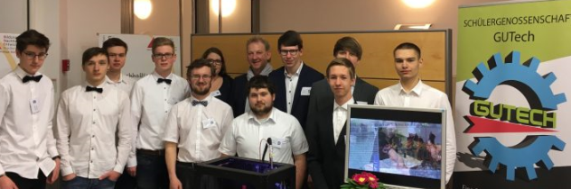


Herzlich willkommen

Slide 2
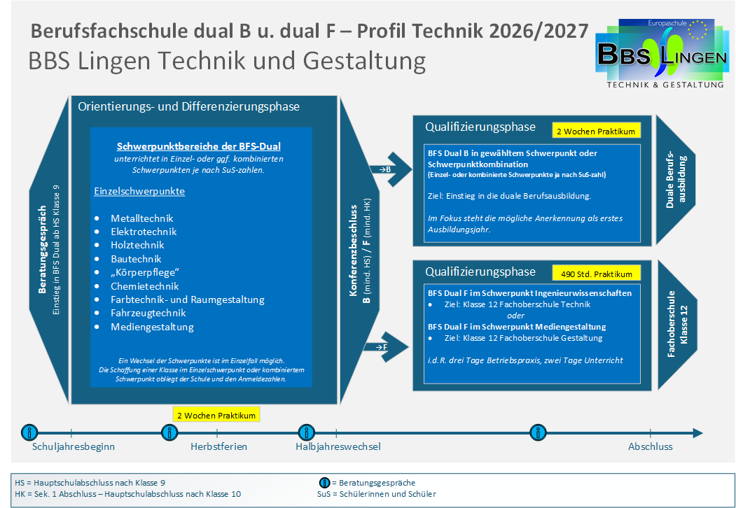
BBS Lingen Technik und Gestaltung

Slide 3
BBS Lingen Technik und Gestaltung
Die Anmeldung der SuS erfolgt über das Online-Anmeldeportal.
Klassen mit Einzelschwerpunkte werden mit ausreichender Schülerzahlen beschult. Ggf. Vorauswahl bei FOS-Wunsch.
Ein Beratungsgespräch ist vor der Einschulung obligatorisch (Ein Beratungs- und Coachingkonzept wird erstellt.)
Die Orientierungsphase wird im Sinne einer breiten Grundausbildung ausgestaltet, um einen Schwerpunkt- ggf. auch Profilwechsel möglich zu machen (bis zu den Herbstferien).
Die Anerkennung als erstes Ausbildungsjahr obliegt, wie gehabt, den Ausbildungsbetrieben und Kammern bzw. Innungen.
Zum Halbjahreswechsel werden neue Klassen gebildet, aufgrund der Aufteilung in den F- bzw. B-Strang. Je nach Schülerzahlen und Budget werden dann ggf. neue Klassen mit Schwerpunktkombinationen gebildet.
Praktika bzw. „Praktische Ausbildung“ wird in Blockform absolviert, Ausnahme BFS dual F im 2. Hj (2 Tage Unterricht u. 3 Tage Praxis). Freiwillig können im 1. Hj Praktika in den Ferien absolviert werden (Absprache erfolgt aber ausschließlich zwischen Betrieb und SuS).

Slide 4
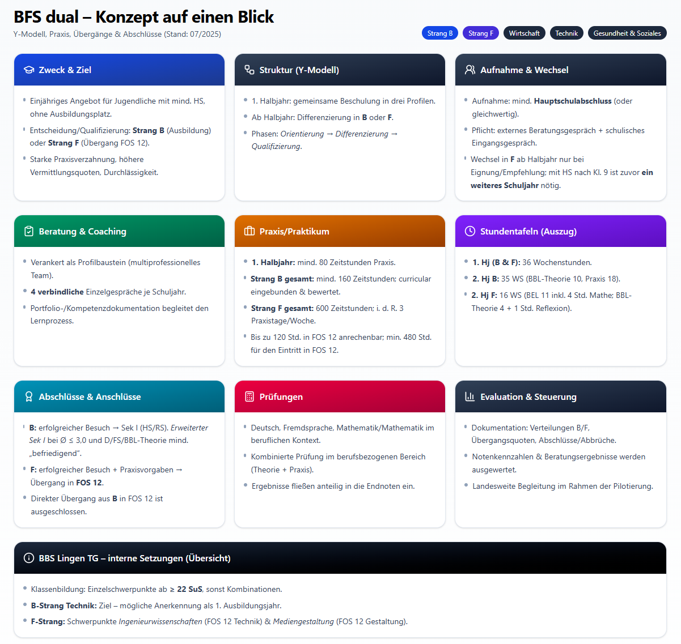
BBS Lingen Technik und Gestaltung

Slide 5
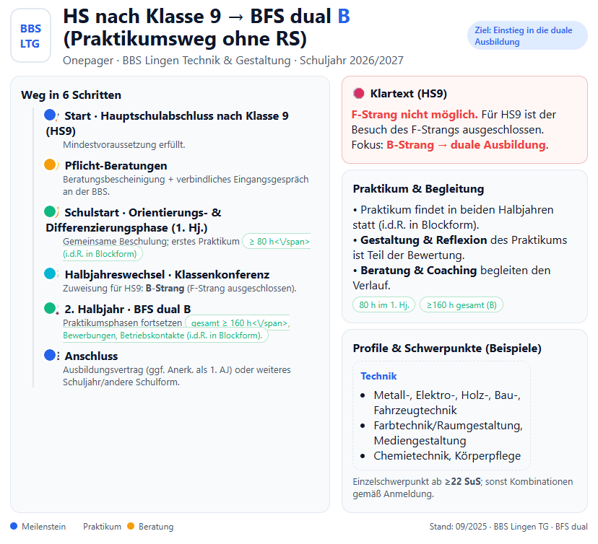
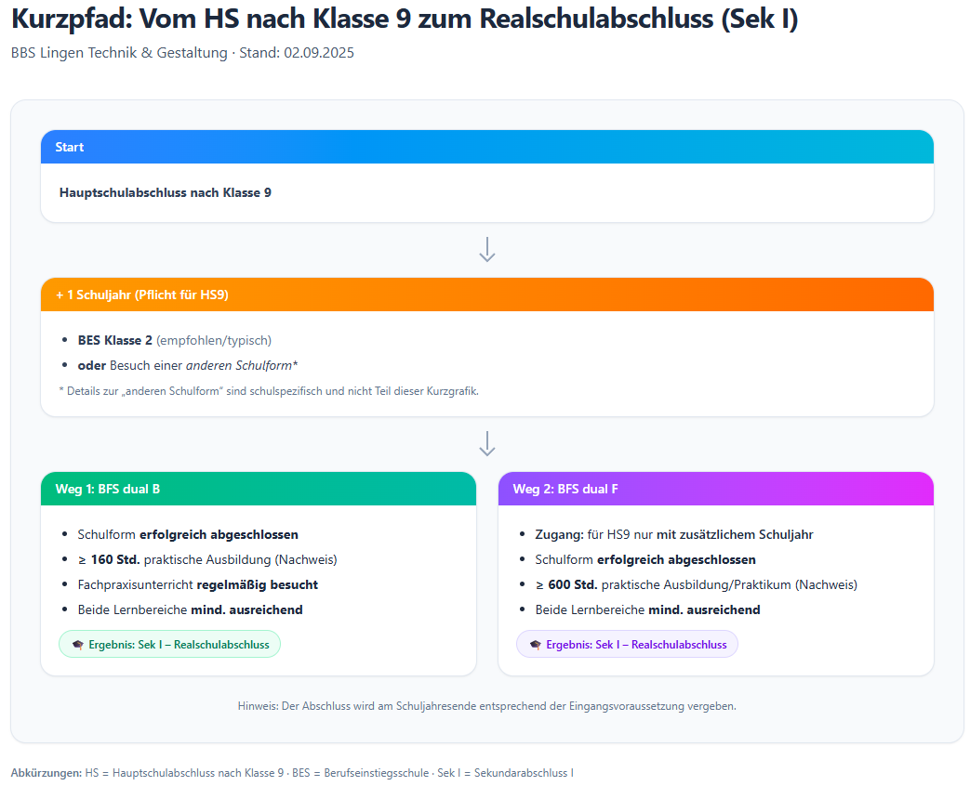
BBS Lingen Technik und Gestaltung

Slide 6
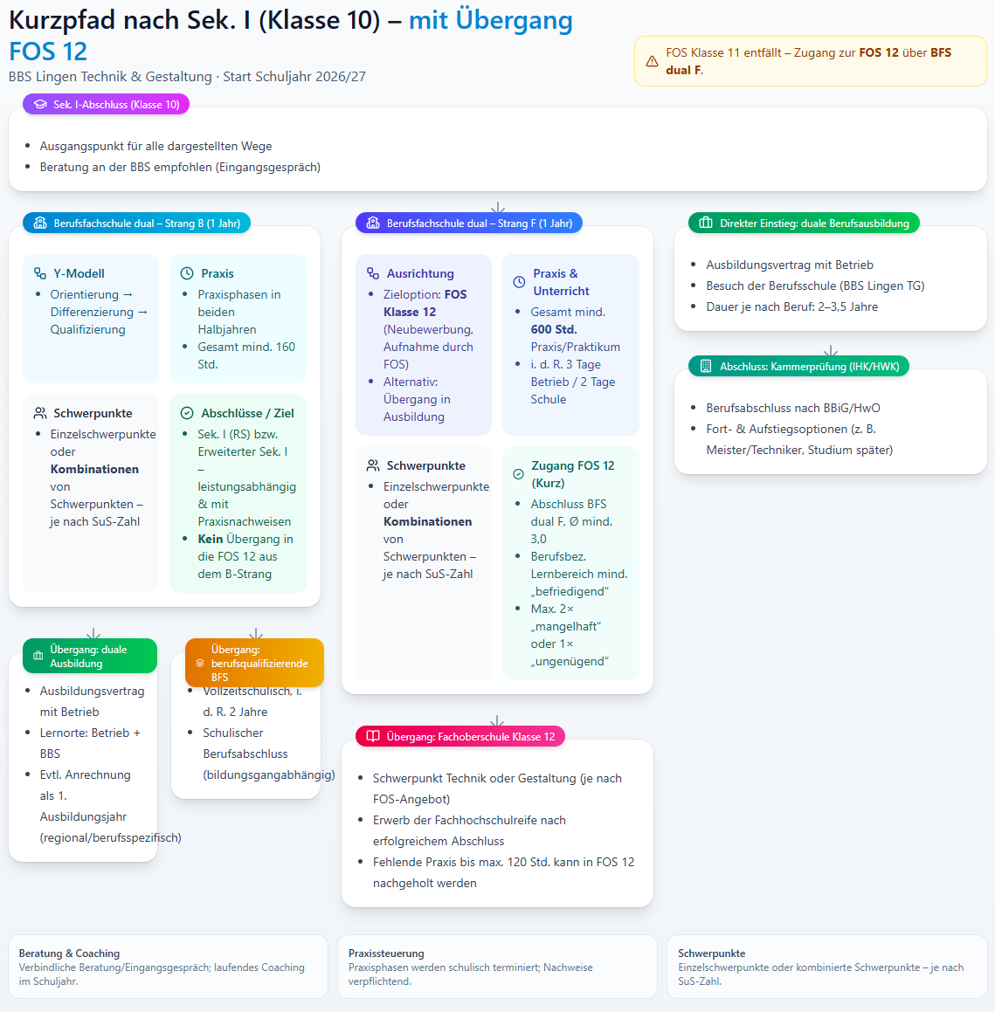
BBS Lingen Technik und Gestaltung

Slide 7
BBS Lingen Technik und Gestaltung
Umsetzung durch die Bildungsgänge:
Erstellung der neuen schulischen Curricula (nach SchuCu-BBS). Dabei sind folgende Punkte besonders wichtig:
In den ersten Wochen der Orientierungsphase (bis zu den Herbstferien) sollen die Curricula auf eine breite Grundausbildung ausgelegt sein, um bei Bedarf auch einen Wechsel in andere Schwerpunkte zu ermöglichen, d.h. Schnittmengen aller Berufe herausarbeiten und in Lernsituationen umsetzen.
Eine mögliche gemeinsame Beschulung mit kooperativen SuS des 1. Ausbildungsjahres soll möglich sein.
Je nach Schülerzahlen zu Beginn des Schuljahres oder nach einem halben Jahr nach der Trennung in den F- und B- Strang sind Klassen mit Schwerpunkt-Kombinationen möglich, zu denen passende Curricula zu entwickeln sind.
Ziel => hochwertige und tragfähige Grundausbildung mit möglicher Anerkennung als 1. Ausbildungsjahres

Slide 8

BBS Lingen Technik und Gestaltung
Quelle:
Niedersächsisches Kultusministerium: Durchführungsbestimmungen für das Innovationsvorhaben Berufsfachschule dual B und dual F ab Schuljahr 2025/2026,
Hannover, 11.07.2025, Az. 41-81040/4-95
Weitere Infos im Chatbot unter:
  https://chatgpt.com/g/g-68487945ac2c8191a94d4f462dfe5fe6-berufsfachschule-dual-bfs-dual-guide
  Unterlagen zum Download:
  https://www.bbs-lingen-tg.de/bfs-dual-ab-2026-27-stand-9-9-25/
  oder:

